Slide 2
HUBUNGAN ANTARGARIS DAN SUDUT
MATEMATIKA TEMA IV
KELAS IV SD TALENTA

Slide 3
Macam-macam Garis Lurus
Garis
Ruas Garis
Sinar Garis
Dapat diperpanjang kedua ujungnya.
Tidak dapat diperpanjang kedua ujungnya.
Dapat diperpanjang satu ujungnya.

Slide 4
Hubungan Antargaris
Bagaimana jika terdapat dua buah garis lurus atau lebih?
Apabila terdapat dua garis lurus atau lebih, maka garis-garis tersebut dapat terhubung secara sejajar, berpotongan, atau berimpit.

Slide 5
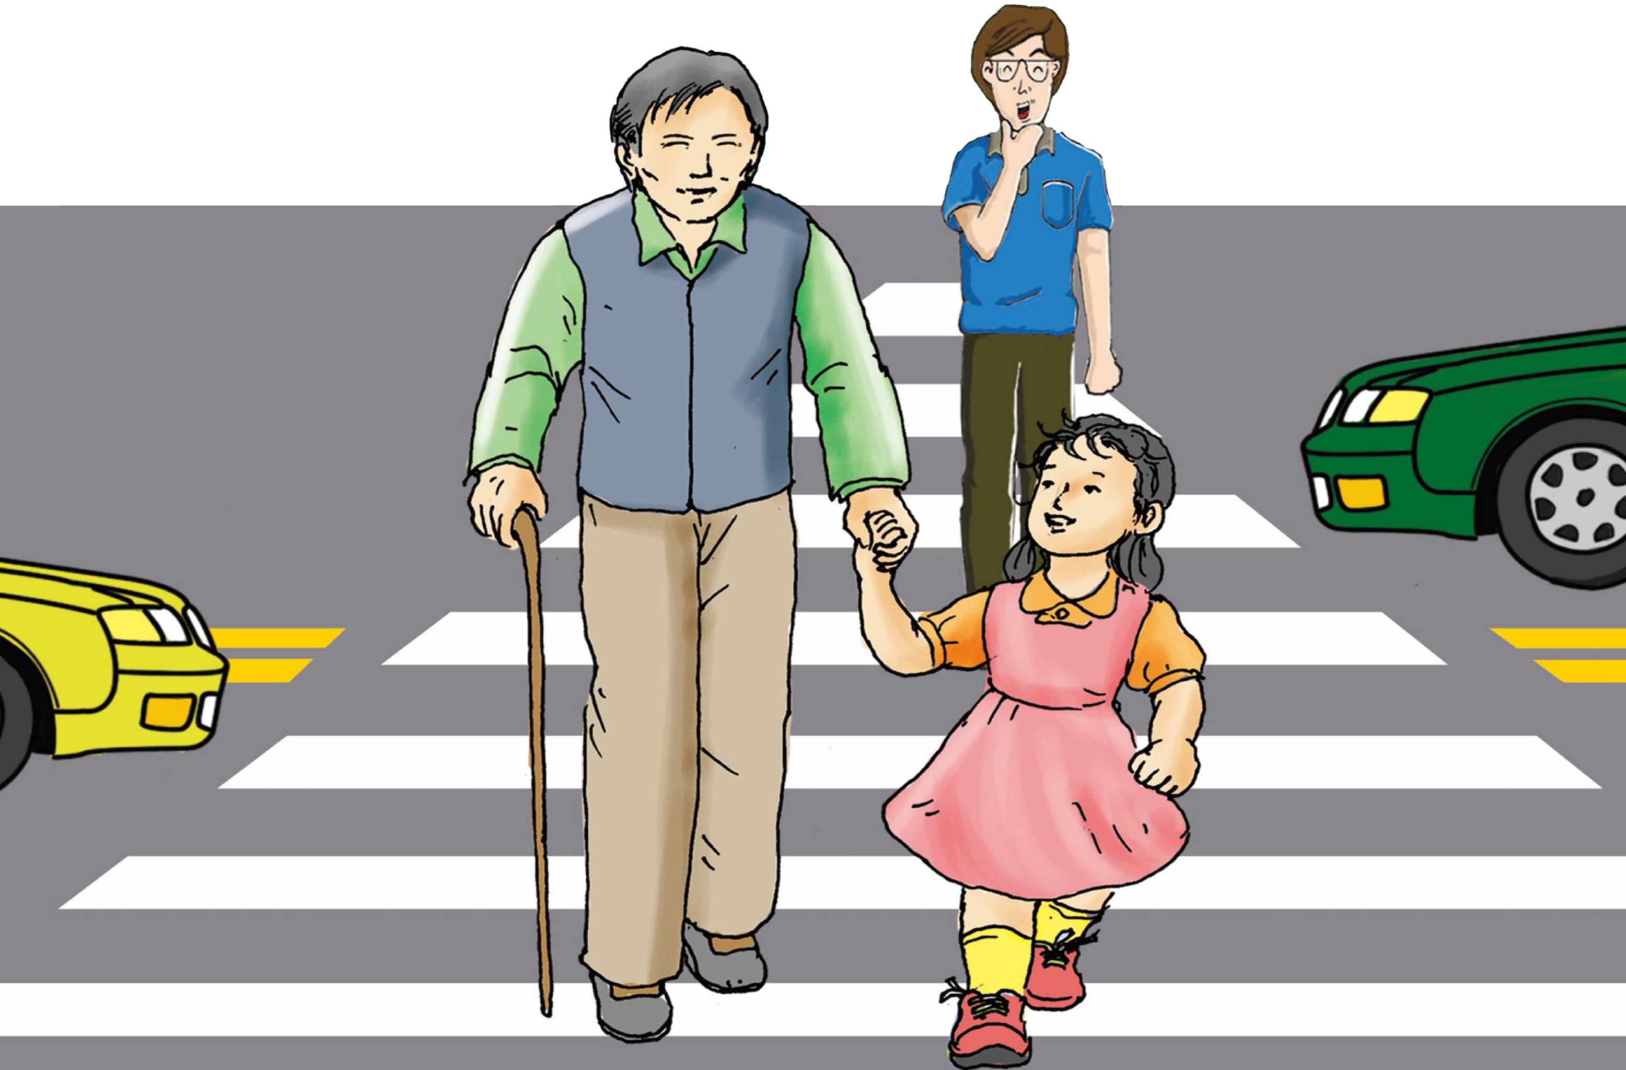
Ayo, kita bermain!
Garis sejajar
Garis sejajar
Garis berpotongan
Garis berpotongan
Garis berimpit

Slide 6
Perpotongan dua garis akan membentuk sudut.
Bagaimana letak sudut-sudut yang terbentuk dari beberapa garis?

Slide 7
SUDUT
Di mana saja akan terbentuk sudut?

Slide 8
SUDUT
Sudut sehadap

Slide 9
Sudut bertolak belakang

Slide 10
Sudut sepihak dalam

Slide 11
Sudut sepihak luar

Slide 12
Sudut berseberangan dalam

Slide 13
Sudut berseberangan luar

Slide 14
Manakah sudut yang bersebrangan luar?
1
2
5
6
3
4
7
8

Slide 15
Manakah sudut yang bertolak belakang?
1
2
4
3
5
6
8
7

Slide 16
Manakah sudut yang sepihak dalam?
1
2
4
3
5
6
8
7

Slide 17
THANK YOU

